Slide 1
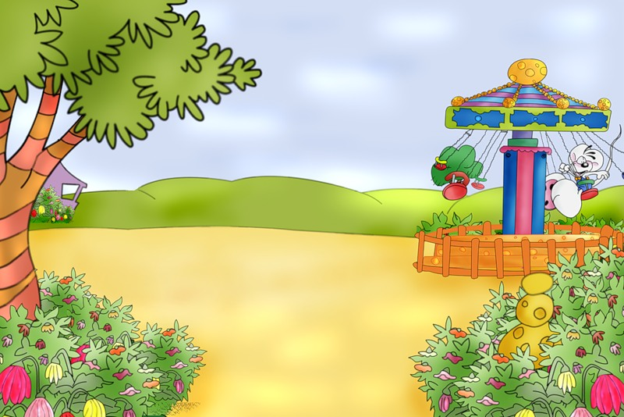
Проект по теме: «Моя любимая игрушка» в группе раннего возраста.
Составитель:
Воспитатель младшей группы
МБДОУ «Детский сад «Улыбка»
Ухеева Н.Б.

Slide 2
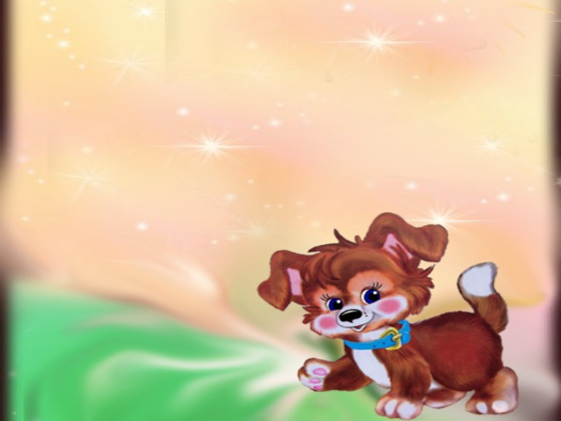
Тип проекта: творческий, групповой. Продолжительность проекта: краткосрочный (2 недели). Участники проекта: дети, воспитатели, родители. Возраст детей: 2-3 года.

Slide 3
Актуальность проблемы:
Важнейшей составной частью образовательной среды являются игра и игрушка. Игрушки для ребенка - это та «среда», которая позволяет исследовать окружающий мир, формировать и реализовывать творческие способности, выражать чувства; игрушки учат общаться и познавать себя. Подбор игрушек - дело серьезное и ответственное. От успешного решения этой проблемы зависят настроение ребенка и прогресс в его развитии. Иногда взрослые расстраиваются, даже сердятся на ребенка за то, что игрушки не используются, не подозревая, что он просто не умеет во все это играть. Сами по себе игрушки ничего для ребенка не будут значить, если он не знает, как и во что с ними играть.

Slide 4
Цель проекта:
Формировать у детей социально - нравственные качества через организацию разных видов деятельности: игровой, познавательной, продуктивной. Овладение детьми игровыми действиями, отражающие известные им жизненные ситуации. Познакомить детей с обобщающим понятием «игрушки», формирование знаний о свойствах, качествах и функциональном назначении игрушек.

Slide 5
Задачи. Для детей: продолжать развивать игровые, познавательные, сенсорные, речевые способности, учитывая индивидуальные и возрастные особенности ребенка. Формировать у детей эмоционально-эстетическое и бережное отношение к игрушкам. Научить включать в сюжетно-ролевые игры различные игрушки.

Slide 6
Для педагога: Повысить компетентность педагога по данной теме за счет внедрения проектной деятельности. Пополнить развивающую среду для самостоятельной деятельности детей. Для родителей: Дать родителям знания о значении игрушки, ее роли в игре ребенка через папки-передвижки, информацию на сайте МБДОУ Донести информацию о целесообразном педагогическом подборе игрушек. Обогатить родительский опыт приемами взаимодействия и сотрудничества с ребенком в семье.

Slide 7
Основные направления реализации проекта: Социально-нравственное развитие. Развитие продуктивной деятельности. Познавательно-исследовательское развитие. Приобщение к художественной литературе.

Slide 8
Продукт проекта:
Подборка раскрасок по теме: «Игрушки», домино «Игрушки»,
картотека стихов А. Барто из цикла «Игрушки», одежда для кукол, альбом «Моя любимая игрушка», пополнение предметно-развивающей среды игрушками.

Slide 9
Ожидаемый результат проекта:
Пополнить представление детей о игрушках, учить проявлять интерес и желание играть с игрушками, развивать речевую активность детей, научить включать в сюжетные игры различные игрушки и пытаться осуществлять ролевой диалог. Научить детей бережнее относиться к игрушкам. Оформить выставку совместно с родителями «Моя любимая игрушка».

Slide 10
Этапы: I . Подготовительный Мероприятия. Изучение и подбор материала. Разработка структуры проекта. Составление тематического планирования мероприятий. Подбор дидактических игр. Обсуждение с родителями детей вопросов, связанных с реализацией проекта.

Slide 11
II. Основной
Мероприятия.
Беседы на темы «Зачем нужны игрушки? », «Моя любимая игрушка», «Такие разные игрушки», «Магазин игрушек», «Из чего сделаны игрушки?». Выставка книг «Игрушки». Проведение дидактических игр: «Узнай на ощупь», «Один - много», «Найди по описанию», «Что изменилось?», «Найди игрушку такого же цвета», «Найди игрушку из такого же материала», «Чудесный мешочек». Рассматривание иллюстраций с изображением игрушек, рассматривание иллюстраций книг. ООД по лепке «Мяч». ООД по рисованию «Подарок для любимой игрушки». Игры с водой ( резиновые игрушки, «Пускаем бумажные кораблики»). Разучивание стихотворений А. Барто из цикла «Игрушки». Разучивание физминутки «Заводные игрушки». Проведение сюжетно-ролевых игр «Купание кукол», «Магазин игрушек». Прогулка. Выбираем игрушки для прогулки. Загадки об игрушках.
Чтение художественной литературы «В магазине игрушек» из книги Ч. Янчарского.
Интегрированное занятие «Игрушки».
Папка – передвижка «Выбираем игрушку для детей» (консультация для родителей).

Slide 12
III. Завершающий Мероприятия. Альбом «Мои любимые игрушки». Развлечение «Любимые игрушки». Оформление отчетной документации: проект «Моя любимая игрушка», информация на сайте.

Slide 13
Разучивание стихотворений из книги А. Барто «Игрушки».
МИШКА .
Уронили мишку на пол,
Оторвали мишке лапу.
Все равно его не брошу —
Потому что он хороший.
ЗАЙКА.
Зайку бросила хозяйка —
Под дождём остался зайка.
Со скамейки слезть не мог,
Весь до ниточки промок.
ГРУЗОВИК .
Нет, напрасно мы решили
Прокатить кота в машине:
Кот кататься не привык -
Опрокинул грузовик.
БЫЧОК.
Идёт бычок качается,
Вздыхает на шагу:
«Ох, доска кончается,
Сейчас я упаду».

Slide 14
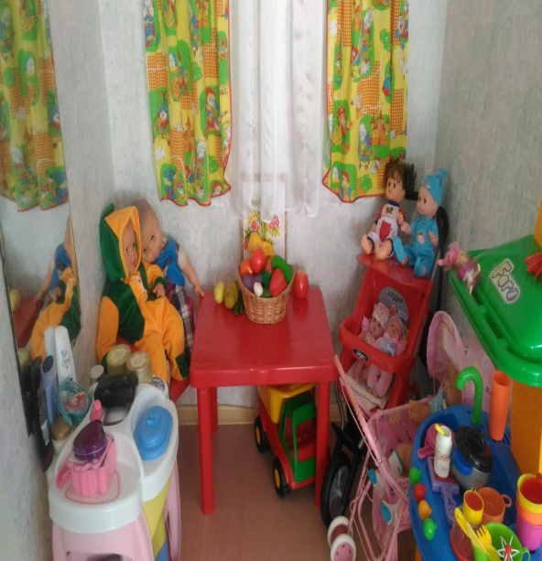
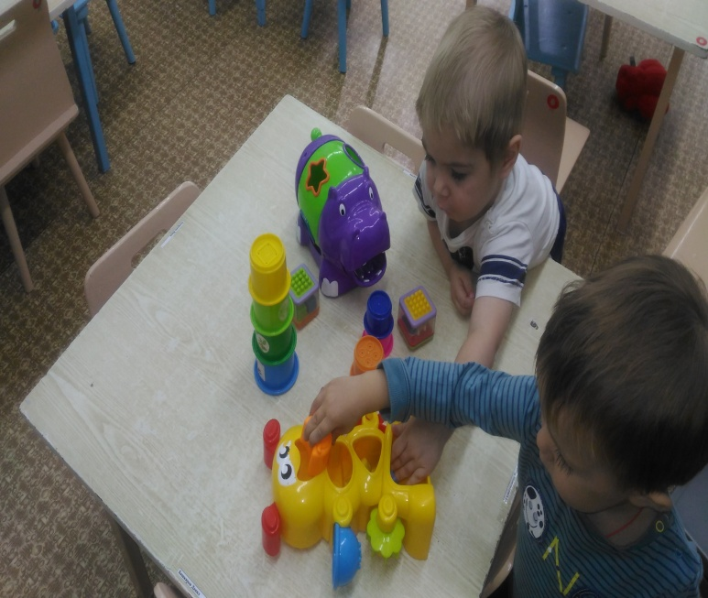
Игровые ситуации.
1. «У каждой игрушки свое место».
Кукла приходит в гости к детям, здоровается и знакомится с ними.
- А в вашей группе есть куклы? - Где они живут? Пойдемте в кукольный уголок, вы меня познакомите с куклами. (Каждой кукле дать имя) .
- А еще я люблю кататься на машинах. Где у вас стоят машины? Как можно играть с машинками? Поставим машинки в гараж.
- А еще я люблю играть в конструктор. Возьмите по 1 детали. Сколько у тебя деталей, Маша, какого она цвета? Сколько всего деталей? Много. Положим все детали на место. - В вашей группе все игрушки знают свой домик, свое место. Это хорошо, значит у вас всегда порядок. Я вам принесла игрушки. Рассмотрите, что это? Выставить игрушки на стол. Дети называют игрушки.

Slide 15
2. Игра «Найди игрушку из такого же материала» .
- Из какого материала сделан этот слоненок? Из резины. Из резины, значит, он резиновый. Возьми, Вика слоненка. Какой он на ощупь? Холодный, мягкий, гладкий. Передай игрушку Саве и скажи: «Слоненок резиновый».
- Есть у нас в группе еще резиновые игрушки? Найдите и принесите на этот стол по одной резиновой игрушке.
- А из какого материала сделана эта пирамидка? Из дерева. Есть ли еще деревянные игрушки в группе? Найдите в группе и принесите на этот стол по 1 деревянной игрушке. Какие они на ощупь? Теплые, твердые, гладкие.
- Из чего еще делают игрушки?

Slide 16
Карта к проекту «Моя любимая игрушка».
Образовательная область | Вид деятельности | Содержание деятельности
Познание | Познавательная, познавательно-исследовательская деятельность | Игровые ситуации: 1.«У каждой игрушки свое место»; 2. Игра «Что изменилось? »; 3. Игра «Найди игрушку из такого же материала»
Физическая культура | Двигательная, игровая | Подвижная игра «Зайка серенький сидит»
Коммуникация | Коммуникативная | Заучивание стихотворений из книги А. Барто: «Мишка», «Зайка», «Грузовик».
Труд | Трудовая | Убираем машины в гараж, моем наши машины , куклы
Конструирование | Игровая, коммуникативная, продуктивная | Лего - конструирование 1.«Построим дорожку красного цвета»; 2. «Заботливые строители»

Slide 17
Литература:
1. Комплексные занятия по программе «От рождения до школы» под ред. Н.Е. Вераксы, Т.С. Комаровой, М.А. Васильевой. Первая младшая группа / авт. сост. О.П. Власенко [и др.]. – Волгоград: Учитель, 2011. – 292 с.
2. А. Барто. Игрушки.
3. Загадки для развития речи, внимания, памяти и абстрактного мышления / сост. О.В. Узорова, Е.А. Нефедова. М.: АСТ: Астрель, 2005. – 222 с.
4. Интернет – ресурсы.
Спасибо за внимание!

